Slide 1
第三章 薛定谔方程及其应用
3.1 薛定谔方程
3.2 一维势场中的粒子
3.3 原子中的电子

Slide 2
§3.3 原子中的电子
§ 3.3.1 轨道角动量 § 3.3.2 氢原子 § 3.3.3 电子自旋和泡利不相容原理 § 3.3.4 四个量子数和原子的壳层结构

Slide 3
§ 3.3.1 轨道角动量
首先定义角动量算符！
在经典力学中，角动量定义为
在量子力学中，
定义角动量的平方算符

Slide 4
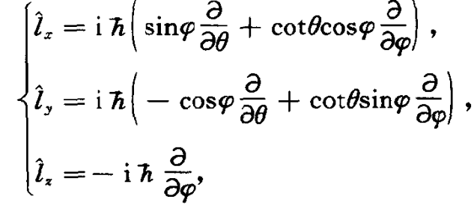

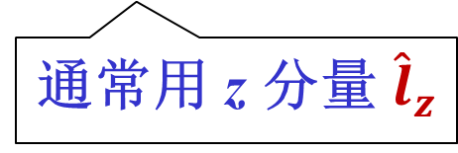
微观粒子轨道角动量只能用 ${\hat{l}}^{2}$ 和任一分量来表示
中心势场下，角动量守恒：
通常用 z 分量 ${\hat{l}}_{z}$
中心势场有球对称性 用球坐标描述方便
z
r
O
y
x

Slide 5
z
球坐标系中轨道角动量z轴投影
r
0
y
的本征方程
x
球坐标与直角坐标系之间坐标变换
其中
是本征值，
是本征波函数。
一维问题，一阶线性微分方程
通解：
由周期性边界条件
，限定m_{l}取值

Slide 6
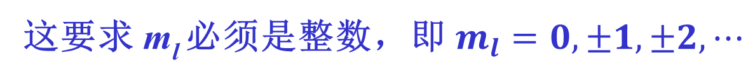
这要求 m_{l} 必须是整数，即 $m_{l}=0,±1,±2,⋯$
由波函数的归一化条件
得
则角动量在z轴上的投影
的归一化本征波函数为:

Slide 7
的本征方程
在球坐标系中，轨道角动量
本征方程：
微分相加，无交叉项，分离变量
角动量算符
和
的共同本征波函数可写作
其中，
已解，有态指标

Slide 8
根据波函数的量子化条件（略过程），得本征值
本征方程变为为:
其中 l 称为角量子数，
,称为轨道磁量子数。
和
的共同本征函数是球谐函数

Slide 9



l=0,1,2的球谐函数
$s$
$p$
$d$

Slide 10
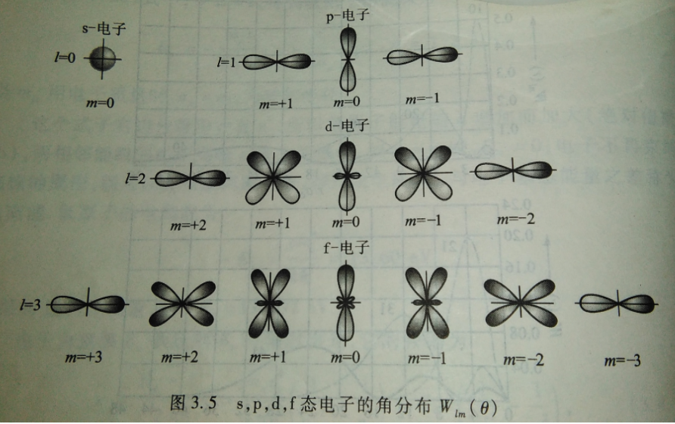

Slide 11
§ 3.3.2 氢原子
一、氢原子的薛定谔方程
薛定谔方程提出后，首先被用于求解氢原子，取
得了巨大成功。在氢原子中，电子在原子核的库仑场中运动，势能函数为：
U(r)不随时间变化，属定态问题，薛定谔方程为
U是r的函数，用球坐标 代替(x,y,z)。

Slide 12

取核所在点为原点：
z
r
0
y
x
在球坐标中，$∇^{2}$ 算符为

Slide 13
薛定谔方程
动能项，和角动量有关
线性齐次微分方程，微分相加无交叉，分离变量法

Slide 14
根据对易关系：
有共同本征函数,
部分已求解
为球谐函数：
总的波函数：
主量子数
角量子数
轨道磁量子数

Slide 15
二、重要结论
1. 能量量子化：氢原子能量取离散值
式中玻尔半径
n 为主量子数。n = 1 的量子态叫基态，其能量为

Slide 16
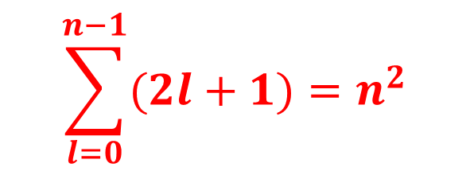
主量子数 n 决定总能量，不同角动量对应相同能量
能级简并：不同量子态的能量相同 简并度：简并量子态的个数
$$\sum_{l=0}^{n−1}{(2l+1)}=n^{2}$$
每一个 n 的简并度？
该简并结果只对氢原子和类氢离子有效，单电子！
多电子原子的能级由 n 和 l 共同决定！

Slide 17
例1. 处于第一激发态(n=2)的氢原子，如用可见光照射，能否使之电离？
解：使第一激发态氢原子电离
可见光的波长范围 400—700nm
可见光最大能量：
故不能。

Slide 18
例2. 当氢原子从某初始状态跃迁到激发能（从基态到激发态所需的能量）为△E=10.19eV的状态时，发射出光子的波长是λ=4860Aº，试求该初始状态的能量和主量子数。
（普朗克常量 h = 6.63×10⁻³⁴J·s, l eV=1.60×10⁻¹⁹J）
解：所发射的光子能量为,
ε= hc/λ= 2 .56eV
氢原子在激发能为10.19eV的能级时，其能量E_{k}为,
E_{k} = E₁+△E = -13.6+10.19=-3.41e V
En
氢原子在初始状态的能量E_{n}为,
Ek
△E=10.19eV
ε= E_{n} -E_{k ,} E_{n} =ε+E_{k} = 2.56-3.41=-0.85eV
E1
该初始状态的主量子数为即

Slide 19
2. 角动量量子化：
角动量的长度是量子化的， L 表示角动量的大小，
对于给定的主量子数 n ，
l 称为轨道角动量量子数, 简称 l 为角量子数
注意 区分角动量量子数和角动量的大小！
3. 角动量投影量子化 ：
轨道角动量 的空间取向量子化，表现为 L_{z}不连续
m_{l} 称为磁量子数。
注意 磁量子数就是以$ℏ$为单位的角动量投影值！

Slide 20
设外磁场方向为z轴方向，则轨道角动量在z方向的投影为
以 l = 2 为例，画出空间量子化的情况。
z
z，
L_{z}
θ
L
y
θ
0
L_{y}
x
O
y
x
L_{x}

Slide 21
4. 本征波函数
简并（单电子）或非简并（多电子）
(1)归一化：

Slide 22
量子数 ( n, l, m_{l} ) 的每一种组合都表示一种不同的电子状态，用波函数表示:
例如:
角度波函数：
径向波函数:

Slide 23
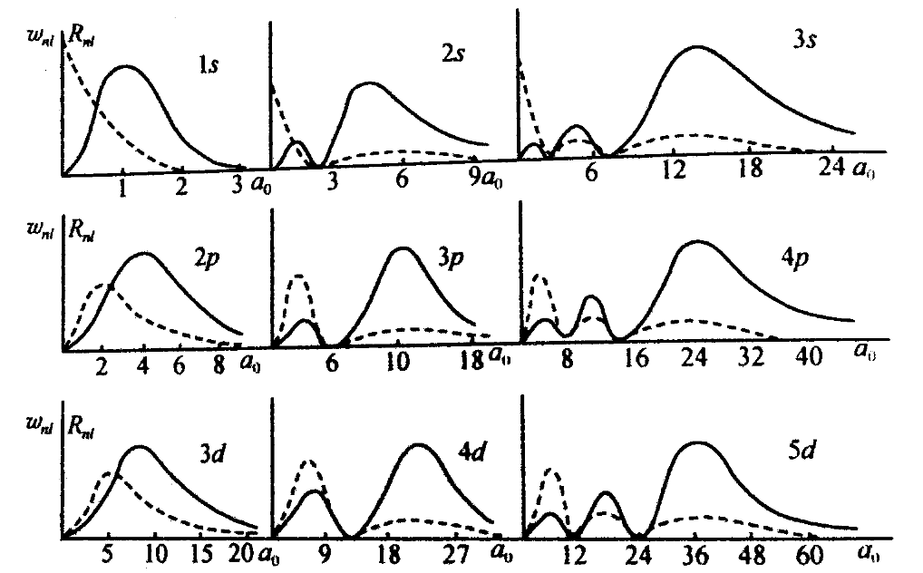
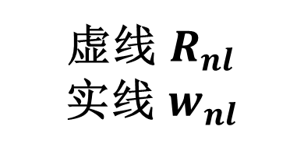
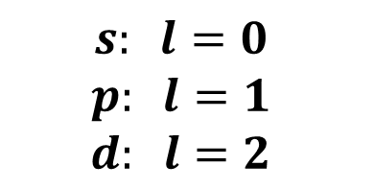
(2) 电子径向概率分布
在半径 r ~r +dr 之间的薄球壳内电子出现的概率为
$$s: l=0$$
$$p: l=1$$
$$d: l=2$$
虚线 $R_{nl}$
实线 $w_{nl}$

Slide 24
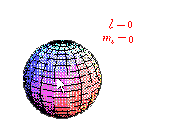
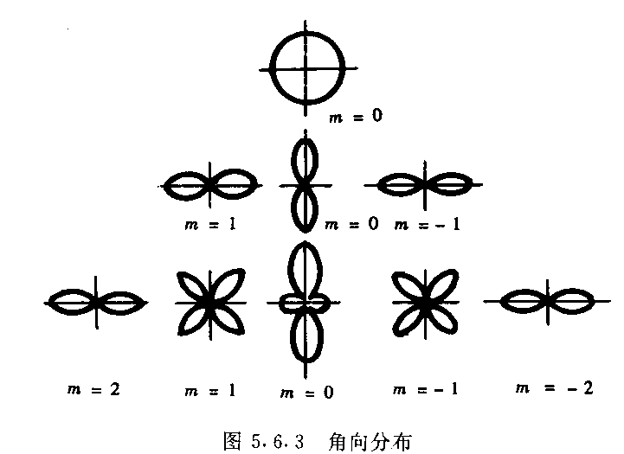
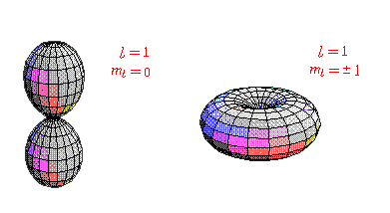
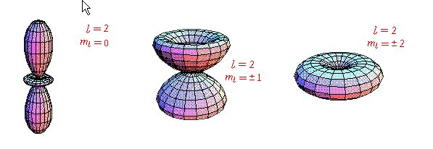
（3) 电子角向概率分布
(θ , φ )方向立体角dΩ

Slide 25
§3.3.3 电子自旋和泡利不相容原理
斯特恩－盖拉赫实验（1921）
N
S
底片
非均匀磁场
狭缝
原子射线源
基态银原子 l＝0,通过非均匀磁场，应无偏转,但在屏上得到两条分立的黑线。射线的偏转表明：电子应具有另一种角动量, 它在外磁场方向投影只能取两个值。

Slide 26
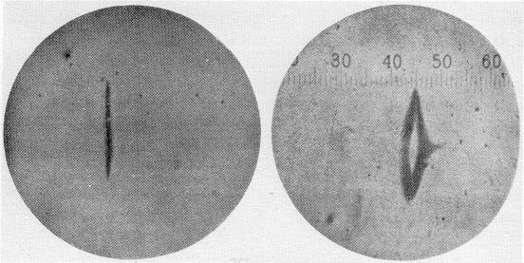
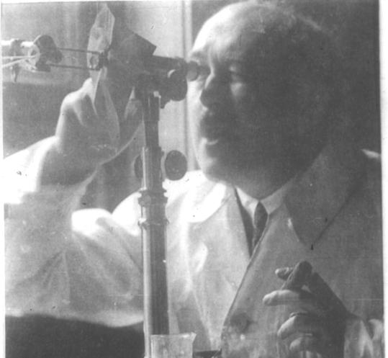
斯特恩正在观测
银原子束通过非均匀的磁场时，分裂成了两束

Slide 27
1925年,年龄还不到25岁的荷兰学生，乌伦贝克（G.E.Uhlenbeck）和古兹米特（S. Goudsmit）为了解释斯特恩－盖拉赫实验及原子光谱的精细结构(光谱双线)等实验, 提出了大胆的假设：
电子不是点电荷，有固有
的自旋角动量 和相应的
自旋磁矩 。
电子带负电，磁矩的方向和自旋的方向应相反。
因自旋角动量在外磁场方向投影只能取两个值，
设自旋角量子数为S, 有
, 得:

Slide 28
B Z
问题：任何电子都有相同的自旋角量子数，且自旋角动量在外磁场方向投影只能取两个值，经典物理是无法接受的。
若把电子视为r =10 ⁻¹⁶ m的带电小球，
按
计算出的电子表面速度 > c !
这一经典图象受到泡利的责难。
面对按经典图象的理解所给出的“荒谬”结果，
乌、古二人(当时不到25岁)曾想撤回自旋的论文。

Slide 29
但是他们的导师埃伦菲斯特(P.Ehrenfest)鼓励道：
“You are both young enough to allow
yourselves some foolishness!”
最后事实证明，电子自旋概念是微观物理学最重要的概念！

Slide 30
一、电子的自旋
电子自旋不是一个经典的概念，是电子的一种 “内禀” 运动，自旋角动量无经典对应，不能视为小球自转。是一种相对论效应。
自旋虽然不能用经典的图象来理解，但仍然和角动量有关。根据量子力学，自旋角动量是量子化的
电子的自旋角动量：是量子化的。
s：自旋量子数，只能取1/2。

Slide 31
电子自旋在空间某方向的投影：经典矢量模型
m_{s}：自旋磁量子数。
z
z

Slide 32
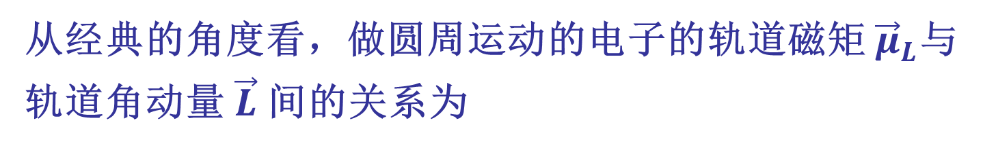

二、电子的磁矩
从经典的角度看，做圆周运动的电子的轨道磁矩 ${\vec{μ}}_{L}$与轨道角动量 $\vec{L}$ 间的关系为
即
量子力学中也确实满足这个关系，只不过 $L_{z}=m_{l}ℏ$
其中 $μ_{B}=\frac{eℏ}{2m}$ 称为玻尔磁子。

Slide 33
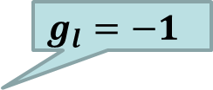
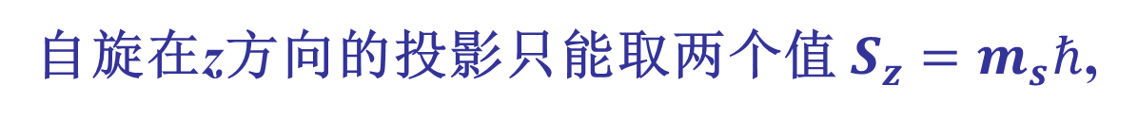
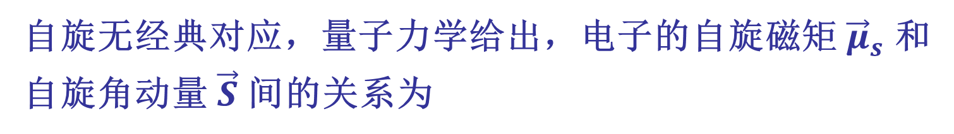

自旋无经典对应，量子力学给出，电子的自旋磁矩 ${\vec{μ}}_{s}$ 和自旋角动量 $\vec{S}$ 间的关系为
自旋在z方向的投影只能取两个值 $S_{z}=m_{s}ℏ$,
对比：
$$g_{l}=−1$$
$$g_{s}=−2$$

Slide 34


设磁场沿 +z 方向，自旋在磁场中能量
电子自旋与磁场反向时能量较低：
在这里自旋向上的能级较高，自旋向下的能级较低
思考：如果磁场沿 x 方向，自旋磁矩的能量为多少？
仍为 $±μ_{B}B$ !
自旋在任意方向上的投影大小都为 $±ℏ/2$

Slide 35
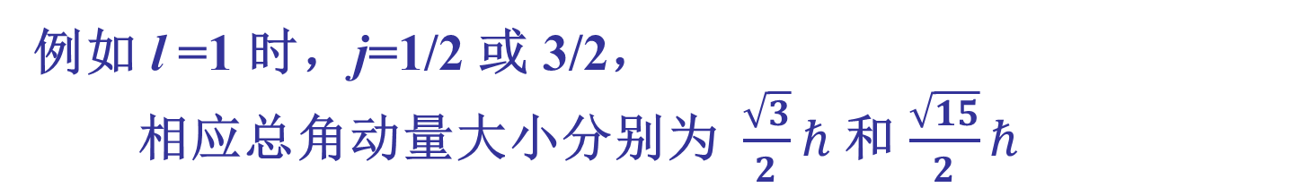

三、电子的总的角动量
轨道角动量加上自旋角动量为总角动量
量子力学给出：J 也是量子化的。
总角动量大小
总角动量量子数 j 的取值取决于 l 和 s：
$$j=\left|l±1/2\right|$$
例如 l =1 时，j=1/2 或 3/2，
相应总角动量大小分别为 $\frac{\sqrt{3}}{2}ℏ$ 和 $\frac{\sqrt{15}}{2}ℏ$

Slide 36
四、泡利不相容原理 (Pauli exclusion principle)
1.费米子和玻色子
费米子：自旋为 的半奇数倍的粒子。如电子，质子等。
玻色子：自旋S＝0或 的整数倍的粒子。如光子，氘核等。
2.费米子满足泡利不相容原理
不能有两个或两个以上的电子处于完全相同的量子态，即在一个原子中不能有两个电子具有完全相同的四个量子数 n, l, m_{l} , m_{s .}
3.玻色凝聚
玻色子不受泡利不相容原理的限制，一个单粒子态可容纳多个玻色子—玻色凝聚。

Slide 37
§ 3.3.4 四个量子数和原子的壳层结构
一、四个量子数：描述原子中电子的量子态。
1. 主量子数 ，它大体上决定原子中电子的能量。
（对氢原子）
2. 轨道量子数（角量子数）
它决定电子绕核运动的角动量的大小，影响原子在外磁场中的能量。一般来说，处于同一主量子数n，而不同角量子数 的状态中的电子，其能量也稍有不同。

Slide 38
3. 磁量子数
决定电子绕核运动的角动量在外磁场中的（2l+1）种空间指向。影响原子在外磁场中的能量。轨道角动量在沿外场方向的分量
4. 自旋磁量子数
决定电子自旋角动量在外磁场中的两种指向，也影响原子在外磁场中的能量。

Slide 39

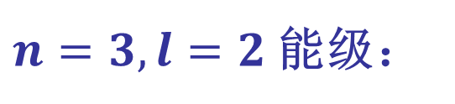
二、能量最低原理
原子处于正常状态时，其中电子都要占据最低能级。
讨论：原子能量主要与主量子数 n 有关，一般是 n 越大能量越高，但也会受角量子数 l 的影响，因此 n 小 l 大的态的能量不一定低，这将导致电子排布有一些特殊情况。
判断能级高低的经验公式：
其值越小
能级越低
如: $n=4,l=0$ 能级：
$n=3,l=2$能级：
电子先填入前者，后填入后者。

Slide 40
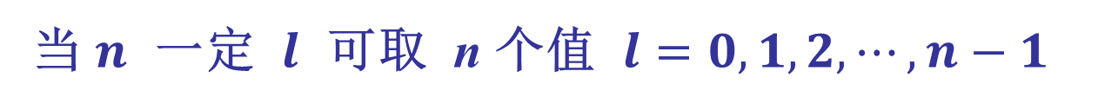
三、原子的壳层结构
当 $n$ 一定 $l$ 可取 n 个值 $l=0,1,2,⋯,n−1$
当 $l$ 一定 $m_{l}$ 可取 $2l+1$ 个值 $m_{l}=0,±1,±2,⋯,±l$
当 $n,l,m_{l}$ 都给定 $m_{s}$ 可取 $2$ 个值 $m_{s}=±\frac{1}{2}$
根据泡利不相容原理，$n$ 相同的电子数目最多为 $Z_{n}$
例：

Slide 41
基态原子中电子的排布：
(1) 能量最低原理； (2) 泡利不相容原理
1916年科赛尔（ Kossel ）提出原子的壳层结构模型
壳层：n相同的电子属于同一个壳层。
n＝1,2,3,…表示为 K, L, M, N, O, P,…
n壳层最多容纳的电子数为 $Z_{n}=2n^{2}$
次壳层：(n相同)l 相同的电子属于同一支壳层/次壳层。
l＝0,1,2,…表示为 s , p, d, f, g, h,…
l支壳层最多容纳的电子数为 2(2l+1)
次壳层的电子排布称为电子组态，
例如:
氩( Ar, Z=18) 1s²2s²2p⁶3s²3p⁶。
2 6 10 14（n=4）
s p d f (l=0,1,2,3)

Slide 42
原子中各壳层最多可容纳的电子数表
原子的壳层：n相同的电子组成一个壳层。
2(2l+1)
原子的次壳层： 相同的电子组成一个次壳层。
0 1 2 3 4 5 6
s p d f g h i
1 ,K
2
2
2
6
8
2 ,L
3 ,M
2
6
10
18
4 ,N
2
6
10
14
32
5 ,O
2
6
10
14
18
50
6 ,P
2
6
10
14
18
22
72
2
6
14
18
22
26
98
7 ,Q
10

Slide 43
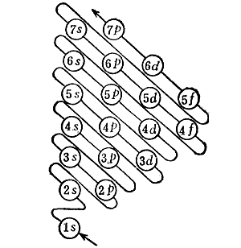
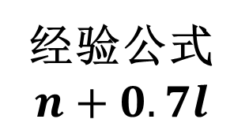
7.0
7.7
6.0
6.7
7.4
经验公式
$$n+0.7l$$
5.0
5.7
6.4
7.1
4.0
4.7
5.4
6.1
电子填入原子轨道的顺序
3.0
3.7
4.4
2.0
2.7
1.0

Slide 44
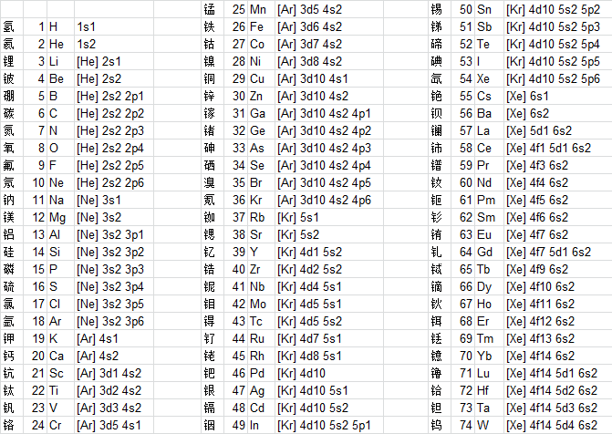
经验公式并不全对

Slide 45
1. 根据量子力学理论，氢原子中电子的角动量为
L= 当主量子数n=3时，电子角动量的可能取值为 。电子角动量在外场分量的可能取值为 。
l=0,1,2
当 一定, 可取 个值,

Slide 46
２、写出硼(B,Z=5)和铜（Cu,Z=29)等原子在基态时的
电子排布式。
解：
按“常规”从内到外排布为
2 6 10 14（n=4）
s p d f
其值越小，能级越低。
洪特规则：自旋平行能量最低，全满或半满最稳定

Slide 47
例3. 对谐振子，其基态波函数为 ，其中 A, a 为常量。将此式代入薛定谔方程。试根据所得出的式子在 x为任何值时均成立的条件得出谐振子的零点能为
解:
一维定态薛定谔方程
对此题有
将 代入，整理后得

Slide 48
只有x²系数为零才能保证等式成立。由此得
由前式求出 a 代入后式可得

Slide 49
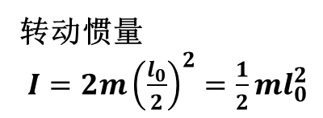

例4. 氧分子的转动光谱相邻两谱线的最小频率差为8.6×10¹⁰ Hz。试由此求氧分子中两原子的间距。
已知氧原子质量为2.66 × 10⁻²⁶ kg.
解：
转动惯量
$I=2{m\left(\frac{l_{0}}{2}\right)}^{2}=\frac{1}{2}ml_{0}^{2}$
$$l_{0}$$

Slide 50
原子中的电子小结
1、能量量子化：氢原子能量取离散值
eV
式中玻尔半径
: 氢原子可以发生能级间跃迁， 同时发射或吸收光子，光子的频率符合玻尔频率条件
2、氢原子光谱

Slide 51
波数：单位长度包
含的波的周期数目
巴尔末公式：
里德伯常数：

Slide 52
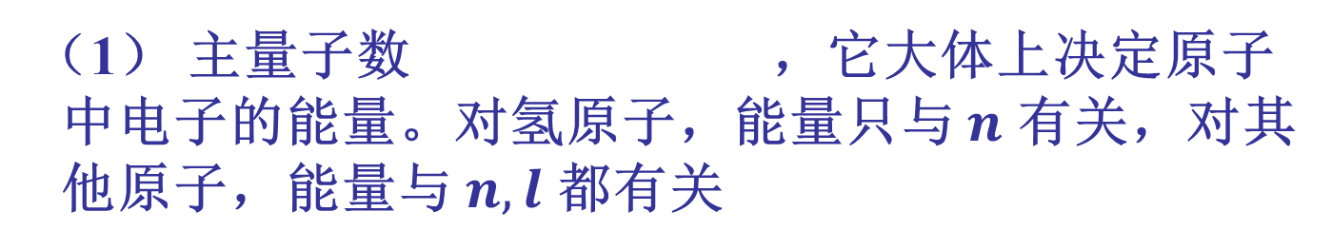
3、 四个量子数：描述原子中电子的量子态。
（1） 主量子数 ，它大体上决定原子中电子的能量。对氢原子，能量只与 $n$ 有关，对其他原子，能量与 $n,l$ 都有关
（2） 轨道量子数（角量子数）
它决定电子绕核运动的角动量的大小，影响原子在外磁场中的能量。一般来说，处于同一主量子数n，而不同角量子数 的状态中的电子，其能量也稍有不同。
（3） 磁量子数
决定电子绕核运动的角动量在外磁场中的（2l+1）种空间指向。影响原子在外磁场中的能量。

Slide 53
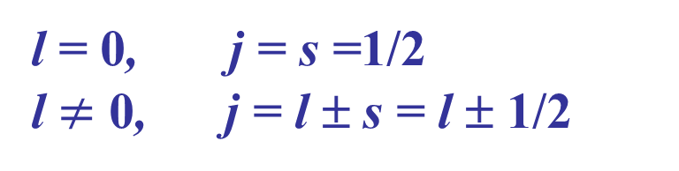
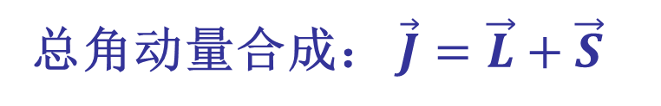
（4） 自旋磁量子数
决定电子自旋角动量在外磁场中的两种指向，也影响原子在外磁场中的能量。
总角动量合成： $\vec{J}=\vec{L}+\vec{S}$
l = 0, j = s =1/2
l $≠$ 0, j = l ± s = l ± 1/2

Slide 54
基态原子的电子排布由以下两个原理决定：
4、泡利不相容原理
四个量子数决定一个 量子态： n, l, m_{l} , m_{s .}
一个量子态只能容纳一个电子
占据的状态数=电子数
5、能量最小原理：
原子处于正常状态时，其中电子都要占据最低能级。
基态原子填充情况，经验公式 $n+0.7l$

